Slide 1
Весенние мероприятия с семенами
I. Воздушно-тепловой обогрев при t выше 5^{о}С через зерно-погрузчики в дневное время при открытых дверях и обогрев на термоустановках, на напольных, карусельных, шахтных сушилках и вентилируемых бункерах.
➢ | Удаляем нитраты, нитриты и другие канцерогенные вещества, продукты дыхания из межзернового пространства.
➢ | Мобилизуем ферментативную систему клеток зародыша.
➢ | Повышаем полевую всхожесть на 10…12% и энергию прорастания, стимулируем появление дружных всходов на 15…30 часов раньше.
➢ | Сокращаем разрыв между всхожестью и энергией прорастания (разница не должна превышать 3…4%).

Slide 2
II. Дополнительная обработка семян на зерно-семяочистительных машинах: СМВО, ПСМ, ОПС-2, ОВС-25, ЗВС-20 и т. д.
➢ | Удаляем: мёртвый отход легковесные, заплесневевшие семена и сорняки | 1…2% - 4…13%
➢ | Уменьшаем: Травмированность - заболеваемость | 4…8% - 25…27%
➢ | Увеличиваем: массу 1000 зёрен - выравненность | 4…8 г - 5…10%

Slide 3
III. Обеззараживание семян.
➢ | Проведение фитосанитарного анализа (определяется степень и тип заражённости болезнями).
➢ | Подбор препаратов для зерновых:
 | слабая степень поражённости - биопрепараты + стимулятор роста; средняя степень поражённости - одно-двухкомпонентные химические препараты 0,65 нормы + стимулятор роста или биопрепарат полная доза; сильная степень поражённости - трёхкомпонентные химические препараты 0,65 нормы + биопрепараты или стимулятор роста полная доза.
➢ | Подбор препаратов для бобовых: слабая степень поражённости - биопрепараты;
 | средняя степень поражённости - некоторые биопрепараты + стимулятор роста или химические препараты 0,65 нормы + стимулятор роста сильная степень поражённости - химический препарат полная доза или химический препарат 0,65 нормы + биопрепарат или стимулятор роста полная доза
➢ | При протравливании семян строгое соблюдение техники безопасности и технологии (норма препарата, совместимость, t^{о} режим и т.д.)

Slide 4
Генетические ресурсы, используемые АПК РТ
Реестр
Используемые ресурсы через Ассоциацию:
Кол-во сортов
Кол-во сортов
в том числе:
100
35
100
59
41
100
- % от общего числа
100
- % от общего числа

Slide 5
Наличие на реализацию семян яровых зерновых, зернобобовых культур, рапса и многолетних трав под урожай 2018 года
Культура | Сорт | Всего, | в том числе:
 |  | тонн | ОС | ЭС | РС
Яровая пшеница | Архат, Злата, Иделле, Казанская юбилейная, Йолдыз, Маргарита, Тулайковская 108, Ульяновская 100, Ульяновская 105, Хаят, Экада 109, Экада 113, Экада 66, Экада 70, | 9011 | 2052 | 6759 | 200
Ячмень | Камашевский, Нур, Орлан, Раушан, Тимерхан, Яромир | 5027 | 690 | 3897 | 440

Slide 6
Наличие на реализацию семян яровых зерновых, зернобобовых культур, рапса и многолетних трав под урожай 2018 года
Культура | Сорт | Всего, | в том числе:
 |  | тонн | ОС | ЭС | РС
Овёс | Всадник, Дерби, Конкур, Рысак, Стиплер | 880 | 90 | 790 | -
Горох | Венец, Кабан, Тан, Ватан, Ульяновец, Усатый кормовой | 1090 | 380 | 430 | 280
Вика яровая | Льговская 22 | 180 | 100 | 80 | -
Рапс яровой | Ратник, Гедемин, Юмарт, Ярило, Риф | 319 | - | 23 | 296
Тимофеевка луговая | Ленинградская 204 | 10 | - | - | 10
Овсяница луговая | Свердловская 37 | 17 | - | - | 17

Slide 7
«Моносортие» отдельных кульутр
Культура | Сорта | Площадь, | % под
 |  | тыс.га | сортами
Пестречинский район
Озимая пшеница | Казанская 285, Казанская 560 | 5,5 | 77
Ячмень | Раушан | 10,4 | 84
Горох | Казанец | 2,6 | 39
Рыбно-Слободский район
Ячмень | Раушан | 5,4 | 40
 | Тимерхан | 4,8 | 34
=74

Slide 8
Концепция получения высоких и стабильных урожаев зерна и семян через биологизацию земледелия – в действии
➢ Улучшение состояния почвы | ➢ Обеззараживание почвы и
и её плодородия через применение: | активация почвенной биоты
- навоза; | через использование:
- сидератов; | - биоудобрений;
- заделки соломы и | - биопестицидов;
пожнивных остатков. | - микро и макроудобрений;
 | - стимуляторов роста;
➢ Использование: | - антистрессовых препаратов.
- многообразия («мозаики») сортов;
- новых сортов не старше 5-7 лет | ➢ Комплексное обеззараживание
с момента их районирования. | семян.
➢ Дробное внесение минеральных | ➢ Интегрированная защита
удобрений. | растений в период вегетации.

Slide 9
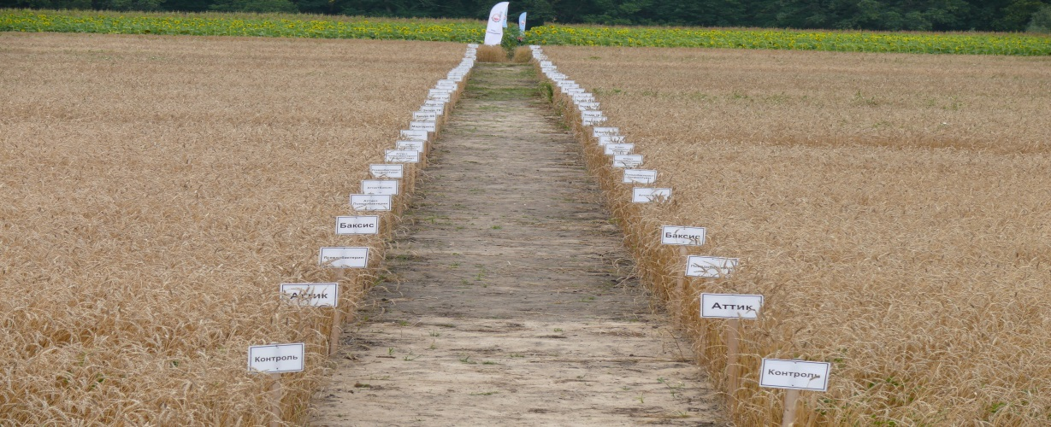
Принцип подбора сортов в ОАО «Киятское» Буинского района
 | Количество сортов в хозяйстве, шт. | - | 16 |  | Засухоустойчивость:
 | Направление использования: |  |  |  | - высокая, % | - | 30
 | - для хлебопечения и кондитер- ского производства, % - кормового направления, % | - - | 85 15 |  | - выше средней, % - средняя, % | - - | 40 30
 | Группа спелости: |  |  |  | Морозозимостойкость:
 | - среднеранняя, % | - | 14 |  | - высокая, % | - | 90
 | - среднеспелая, % | - | 86 |  | - выше средней, % | - | 10

Slide 10
I. Многообразие («мозаика») сортов – ключ к успеху
Озимая пшеница
ООО «Алан»
ООО «им.Тимирязева»
ООО «АФ«Дубрава»
Урожай, ц/га
+16,6
+10,3
+18,6
94
345
70
221
44
54
143
58
12
20
94
- площадь, га
Возможный недобор зерна (расчёт произведён по min урожайности)
Кол-во, т | 388,2 | 94,4 | 70,2
с 1 га, ц | - 9,4 | - 9,6 | - 7,8

Slide 11
I. Многообразие («мозаика») сортов – ключ к успеху
Яровая пшеница
ООО «Алан»
ООО «АФ «Нур»
ООО «АФ«Дубрава»
Урожай, ц/га
+6,8
+12,5
+5,5
22
171
207
100
10
140
115
97
210
39
22
- площадь, га
Возможный недобор зерна (расчёт произведён по min урожайности)
Кол-во, т | 250,2 | 297,9 | 27,0
с 1 га, ц | - 6,6 | - 11,2 | - 1,1

Slide 12
ООО «Агрофирма «Нур» Тетюшского района
Слагаемые урожая, ц/га
Сопровождение технологии: Ассоциация + ООО «НПИ «Биопрепараты» + ООО «Агро-Альянс РИА»
Вклад элементов биологизации в формирование урожая
45,5 ц/га
17,0 ц/га
45,5
39,5
33,2
27,8
25,1
17,0
0,0
+8,1
+2,7
+5,4
+6,3
+6,0
Естественное плодородие почвы
«Мозаика» сортов
Новые сорта
Комплексное обеззераживание семян
Двукратная обработка посевов
Дробное внесение NPK
Своевременный обмолот и доработка

Slide 13
Технологии подготовки семян
Состав машин | Вид очистки | Параметры очистки | Тради-ционная | Улучшен- ная | Совре-менная
Ветрорешетная машина | Предварительная и первичная очистка | Ширина Толщина
Пневмо-сортировальная машина | Вторичная очистка | Удельныйвес
Триерные блоки | Окончательная очистка | Длина
Фото-сепараторы | Очистка по цвету | Цвет
ИТОГО: | Х | Х | 2 | 3 | 4

Slide 14
Спасибо за внимание!
420140 г.Казань, ул.Ю.Фучика, дом 78
Тел/факс : (843) 275-03-11; 275-03-04; 275-03-05
http: //www.tatsemena.ru E-mail: tatsemena@tatsemena.ru

